Slide 1
PR DATA & KNOWLEDGE ENGINEERING
Konzeptueller Entwurf
Team 2
Teammitglieder: k01607605, Aistleithner Andrea k01256561, Dusanic Maja
k01356577, Teuchtmann Alexander k01356229, Tomic Milos

Slide 2
Inhalte
Systemkomponenten
Schnittstellen
Umsetzung
Datengeneratoren
Schnittstellen
Externer Speicher
Klassenstruktur

Slide 3
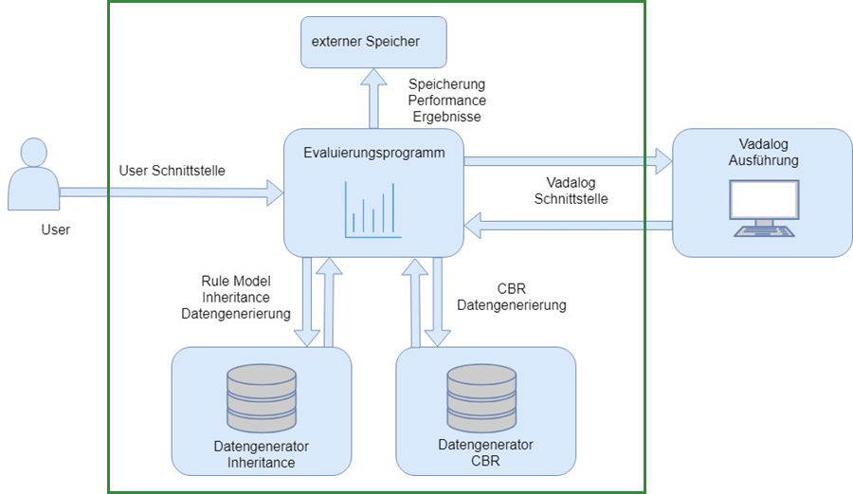
Systemkomponenten

Slide 4
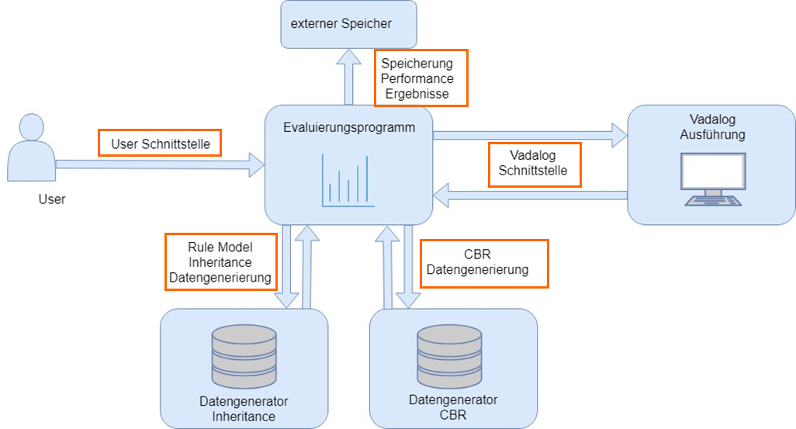
Schnittstellen

Slide 5
Umsetzung Allgemein
erfolgt in Java JDK 8
Entwicklungsumgebung Eclipse
keine Frameworks (da keine geeigenten vorhanden)

Slide 6
Umsetzung User Schnittstelle
Verbindung zwischen Benutzer und Programm
Eingabe über Konsole
Auswahl der Testfälle möglich
CBR oder RMI (Eingabe als Integer)
Eingabe: Rules, Facts, Output, Input

Slide 7
Umsetzung User Schnittstelle
CBR (Eingabe als Integer)
Paramter
Parameter Values
Contexte
Business Cases
RMI (Eingabe als Integer)
abstractionOnly
conformanceOnly
inheritanceOnly
staticBehaviouralDetectionOnly
structuralDetectionOnly

Slide 8
Umsetzung Evaluierungsprogramm
Interaktion des Benutzers über die User Schnittstelle
stellt die zentrale Einheit des Programms dar
empfängt Input von Benutzer und erhält Input von Datengenerator
übergibt Daten an die Speicherung

Slide 9
Umsetzung CBR Datengenerierung Schnittstelle
Verbindung zwischen Datengenerator und Evaluierungsprogramm
Datenübergabe basiert auf dieser Schnittstelle

Slide 10
Umsetzung Datengenerator CBR
erhält Daten im Falle eines gewünschten Tests
Anzahl Parameter (Integer)
Anzahl Parameter Values (Integer)
Anzahl Contexte (Integer)
Anzahl Business Cases (Integer)
Daten werden anschließend erzeugt
erfolgt mithilfe eines Random Wort Generators

Slide 11
Umsetzung RMI Datengenerierung Schnittstelle
Verbindung zwischen Datengenerator und Evaluierungsprogramm
Datenübergabe basiert auf dieser Schnittstelle

Slide 12
Umsetzung RMI Datengenerierung Schnittstelle
erhält Daten im Falle eines gewünschten Tests
Menge an zu generierenden Testdaten
Daten werden anschließend erzeugt
basiert auf mehreren Methoden, welchen einen spezifischen Codeteil generieren
Methoden basieren auf „Vorlagen“ (für die Wiederverwendung)

Slide 13
Umsetzung RMI Datengenerierung Schnittstelle
erhält Daten im Falle eines gewünschten Tests
Menge an zu generierenden Testdaten
Daten werden anschließend erzeugt
basiert auf mehreren Methoden, welchen einen spezifischen Codeteil generieren
Methoden basieren auf „Vorlagen“ (für die Wiederverwendung)

Slide 14
Umsetzung RMI Datengenerierung Schnittstelle
generateProgram()
generateRules(int rules)
generateRelationalAtoms(int facts)
generateNonRelationalAtoms(int facts)
generateAnnotations()
generateTerms()

Slide 15
Umsetzung Vadalog Schnittstelle
Dummy-Schnittstelle callVadalog()
soll(te) als Ergebnis die Performancewerte zurückliefern
Ausführungsdauer in Sekunden
Anzahl der Fehler
durchschnittliche Anzahl der Fehler pro Sekunde
durchschnittliche Auslastung des Prozessors in Prozent

Slide 16
Umsetzung Speicherung Schnittstelle
Performanceergebnisse werden hier übergeben
Verbindung basiert auf JDBC
Daten werden übergeben
ID
Datum, Uhrzeit
Testtyp, zu testende Elemente
Testergebnisse

Slide 17
Umsetzung Externer Speicher
basiert auf einer mySQL Datenbank (v5.7)
phpMyAdmin Interface
Datenübertragung erfolgt mittels JDBC
Aufruf der Daten zu einem späteren Zeitpunkt dadurch möglich

Slide 18
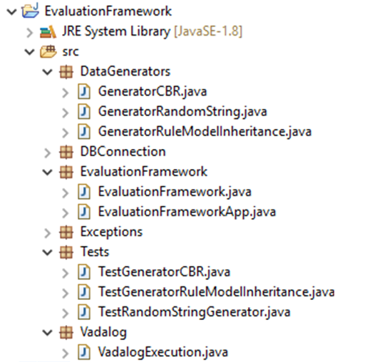
Umsetzung Klassenstruktur

